Slide 1
Databázové systémy a SQL
Daniel Klimeš

Slide 2
About me
Daniel Klimeš
Vzdělání: Obecná biologie
PGS: onkologie
Specializace: Screeningové projekty v onkologii, Národní zdravotní registry
Databáze ORACLE, PostgreSQL, MS SQL
Zaměstnání: Datový správce ÚZIS
klimes@iba.muni.cz

Slide 3
Databáze v biomedicíně
Každou středu od 11:00 – do 12:40
Teoretická přednáška –> navazující praktické cvičení
Praktická část : PostgreSQL,
Domácí cvičení: PostgreSQL
Zakončení: zápočet – domácí úkol
zkouška – praktický test, pomůcky bez omezení, časový limit

Slide 4
Kdy zpracovávat data v databázi
    Data jsou primárně v databázi uložena
    Zpracováváme objemná data v řádu sto tisíc záznamů a více
    Zpracování dat plánujeme provádět opakovaně
    S daty bude pracovat více uživatelů
    Způsob zpracování potřebujete dokladovat
    Nechcete se zbláznit z excelu
Relační databáze x NoSQL databáze

Slide 5
Význam databáze pro analytika
Statistický SW
Statistika for Windows, R,
SPSS, SAS, MS Excel
Databáze
SQL
Předzpracování dat
Čištění dat
Popisná analýza
Filtrování
Agregace dat
Matematicko - statistický
skriptový SW
R, Matlab, Maple, programovací jazyk

Slide 6
Databázové systémy
Relační databáze (RDBMS)
Relace – termín z relační algebry
Základ: tabulka
- sloupec = atribut/parametr
- řádek = popsaný objekt
Databáze = systém provázaných tabulek
ID pacienta | Jmeno | Prijmeni
1 | Jan | Novák
2 | Jana | Nová
3 | Karel | Starý
ID pacienta | Datum vysetreni | Vysledek vysetreni
1 | 12.1.2011 | 39,5
1 | 15.3.2011 | 36,8
2 | 2.2.2011 | 37,5

Slide 7
Databázové systémy - Produkty
Dle dostupnosti
Komerční
ORACLE - databáze*
MS SQL server*
DB2
MS ACCESS
FOX PRO
Freeware
MySQL
PostgreSQL
Firebird
Dle počtu uživatelů
Jednouživatelské
MS ACCESS
FOX PRO
Víceuživatelské
ORACLE
MS SQL
DB2
MySQL
PostgreSQL
Firebird
* Okleštěné verze jsou k dispozici zdarma

Slide 8
Tabulka
Definovaná struktura, do které se vkládají záznamy
Definují se sloupce
  jméno
  datový typ
    text
    číslo
    datum
    BLOB
  doplňující vlastnosti
ID pacienta | Datum vysetreni | Vysledek vysetreni
1 | 12.1.2011 | 39,5
1 | 15.3.2011 | 36,8
2 | 2.2.2011 | 37,5
Definice tabulky předchází načtení dat

Slide 9
Klíče
Vybrané sloupce se označují jako klíče (keys)
Primární klíč (primary key - PK)– 1 až n sloupců jednoznačně identifikující řádek
Cizí klíč (foreign key - FK) – identifikuje nadřazený řádek v rodičovské tabulce
PK
PK
ID pacienta | Jmeno | Prijmeni
1 | Jan | Novák
2 | Jana | Nová
3 | Karel | Starý
ID pacienta | Datum vysetreni | Vysledek vysetreni
1 | 12.1.2011 | 39,5
1 | 15.3.2011 | 36,8
2 | 2.2.2011 | 37,5
FK

Slide 10
Přístup do databáze
Klient = SW umožňující ověření uživatele a spouštění řídících příkazů
Řídící příkazy = Structured Query Language – SQL
  DDL - vytváření, změna, rušení objektů (tabulka, index, pohled, …)
    CREATE / ALTER / DROP
  DML
    SELECT – získávání dat z databáze
    INSERT – vkládání dat do databáze
    DELETE – mazání dat v databázi
    UPDATE – změna/aktualizace dat
  transakční příkazy
    COMMIT – potvrzení transakce
    ROLLBACK – odvolání transakce

Slide 11
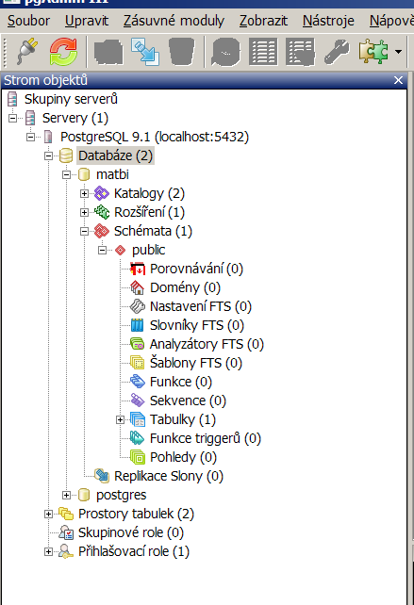
PostgreSQL
Klient
  pgAdmin
  Přihlášení k serveru
  Nová databáze - matbi
  Schémata – public
  psql
  ve Windows nutné
  nastavení jazykové sady
  a fontu

Slide 12
SQL
SQL jazyk (Structured Query Language)
  case insensitive
  klíčová slova – pro názornost VELKÝM písmem
  názvy objektů (tabulek, sloupců)
    pouze alfanumerické znaky
    první znak písmeno
    omezená délka (ORACLE 32 znaků)
  operátory
  funkce
  různá rozšíření v jednotlivých DB produktech
  SQL příkazy – ve skriptu ukončeny defaultně středníkem (;)
  komentáře odděleny - - nebo v bloku /* komentar */

Slide 13
SQL - SELECT
SELECT * FROM tabulka; -- všechny řádky i sloupce tabulky
/* vybrané sloupce, všechny řádky */
SELECT sloupec1, sloupec2, sloupec1 + sloupec2 AS soucet FROM tabulka;
/* všechny sloupce, vybrané řádky */
SELECT * FROM tabulka WHERE sloupec1 = 1;
SELECT * FROM tabulka WHERE sloupec2 = 'Jan' ; -- text do apostrofů
SELECT * FROM tabulka
WHERE sloupec1 = 1 AND sloupec2 > 10 AND sloupec3 < sloupec 4
--Setřídění výstupu (ORDER BY)
SELECT * FROM tabulka ORDER BY sloupec1; -- vzestupné třídění
SELECT * FROM tabulka ORDER BY sloupec2 DESC; -- sestupné třídění
SELECT * FROM tabulka ORDER BY sloupec1, sloupec2 DESC --kombinace

Slide 14
SQL - SELECT
--Sumární výstupy/Agregační funkce
SELECT COUNT(*) FROM tabulka -- počet řádků v tabulce
SELECT SUM(sloupec1), AVG(sloupec2), MIN(sloupec3), MAX(sloupec4)
FROM tabulka
SELECT COUNT(*), sloupec1 FROM tabulka – nelze

Slide 15
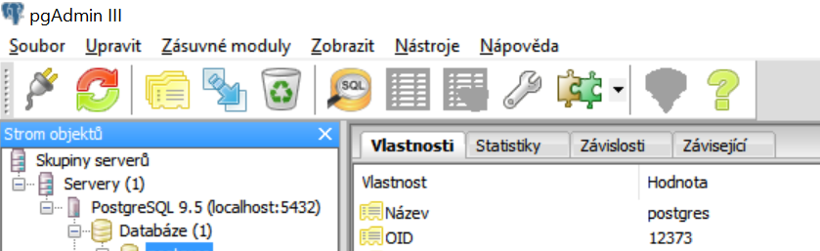
Cvičení 1
PgAdmin - spuštění, přihlášení, otevření databáze
Příkazové okno – CTRL-E

Slide 16
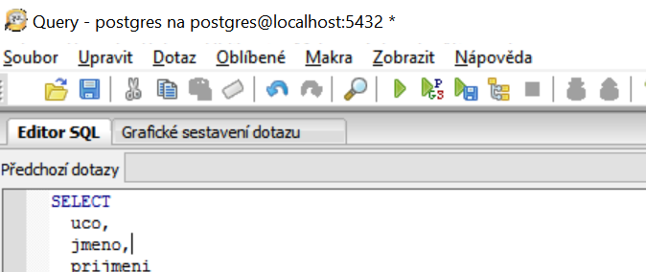
Příkazový řádek
Spuštění jednoho příkazu
Spuštění skriptu

Slide 17
Cvičení 1
Spuštění prvního skriptu (skript1.sql)
Tabulka STUDENT
Zobrazte celý obsah tabulky
Zobrazte jen jméno a příjmení
Setřiďte výstup podle studia, jména
Kolik má tabulka řádků?
Vyberte pouze svůj záznam (své UČO)
Minimum, maximum a průměrná hodnota sloupce UCO?
Minimum, maximum z jména
Kolik máme v seznamu mužů?

Slide 18
Domácí úkol
Přečíst kapitolu 1 ve skriptech
http://portal.matematickabiologie.cz/index.php?pg=zaklady-informatiky-pro-biology--databazove-systemy-v-biomedicine
Instalace Postgresql

